Slide 1


Een reisgids naar inclusief onderwijs
Aanknopingspunten en gesprekstarters op basis van de inzichten uit het SPOtlight project
dr. Renske de Leeuw & Vivian Velthuis
onderzoeker lectoraat Vernieuwend Onderwijs
r.r.deleeuw@saxion.nl

Slide 2
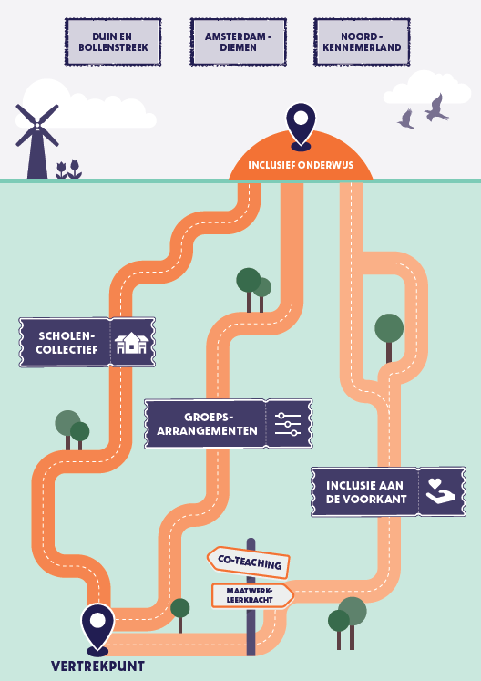
Routekaart legenda
Stip op de horizon = Inclusief onderwijs
Drie verschillende routes
  Groepsarrangementen
  Scholencollectief
  Inclusie aan de voorkant
Ondersteuning vanuit samenwerkingsverbanden
Wisselen van route tijdens de reis is mogelijk
Uitnodiging
Nieuwe routes ontdekken en noteren op de kaart

Slide 3

Routes voor inclusiever onderwijs
Op klas- of groepsniveau
Aanpassingen deelname reguliere onderwijs
  Minder prikkels
  Meer structuur met ondersteuning
  Aangepaste roosters; kortere school- of lestijden

Slide 4

Routes voor inclusiever onderwijs
Twee of meerdere scholen
School-in-school-model of geïntegreerd onderwijscentrum
Intensieve samenwerking tussen partners
Veel aandacht en ruimte voor differentiatiemogelijkheden

Slide 5

Routes voor inclusiever onderwijs
Ondersteuning op de groep of in de klas
Voor leerlingen en leraren
Meer professionals in de klas

Slide 6
Routekaart
Welke route hebben jullie al genomen?
Welke route past bij jullie?

Slide 7
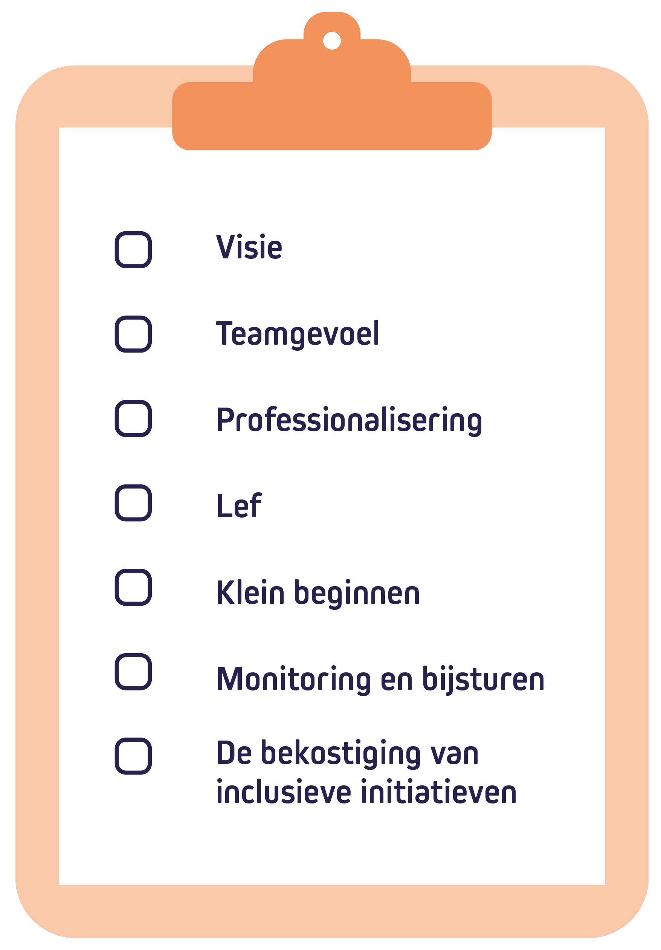
Paklijst voor de reis
Welke items van de paklijst hebben jullie ‘voor elkaar’?
Welke items van de paklijst zou je de komende tijd aandacht willen geven?
  Wat is nodig voor deze items?
  Wie kan jullie daarbij helpen?

Slide 8

Colofon
Deze gespreksstarter is uitgegeven onder de CC-BY-NC-ND 4.0-licentie. De afbeeldingen in deze presentatie zijn stockfoto’s van Magnific (verstrekt onder de CC-BY-NC-ND 4.0-licentie). Volg deze link voor de online beschrijving https://creativecommons.org/licenses/by-nc-nd/4.0/
Refereren als:
De Leeuw, R. R. & Velthuis, V. J. P. (2026). Een reisgids naar inclusief onderwijs. Aanknopingspunten en gespreksstarters op basis van de inzichten uit het SPOtlight project (verkorte versie). Steunpunt Passend Onderwijs.
Vormgeving en illustrator
Daisy van Tol

